Slide 1
Районна диференціація втрат населення України внаслідок голоду в 1933 році
Наталія Левчук
інститут демографії та соціальних досліджень
ім. М. В. Птухи НАН України
Міжнародна наукова конференція
20-21 листопада 2013 року

Slide 2
МЕТА ПРОЕКТУ ТА ДОСЛІДНИЦЬКИЙ КОЛЕКТИВ
,
Демографічний модуль для Інтерактивного Атласу Голодомору, що розробляється Українським науковим інститутом Гарвардського університету
GIS Holodomor Atlas as a part of Harvard University’s project “MAPA: Digital Atlas of Ukraine”:
www.gis.huri.harvard.edu
Демографічна група:
Омелян Рудницький¹, Наталія Левчук¹, Олег Воловина²,
Павло Шевчук¹, Алла Савчук¹
¹ Інститут демографії та соціальних досліджень ім. М. В. Птухи НАНУ
² Університет Північної Кароліни, Чапель Гіль

Slide 3
ДЕМОГРАФІЧНІ ВТРАТИ ВІД ГОЛОДУ:
ВИЗНАЧЕННЯ
Втрати від голоду – різниця між реконструйованими реальними числами померлих та народжених під час голоду та їх гіпотетичними числами за умови відсутності голоду у 1932-1934 роках
1) Прямі втрати або втрати через надсмертність:
Втрати = число «реальних» смертей ‒ число «гіпотетичних нормальних» смертей»
2) Непрямі втрати або дефіцит народжень:
Втрати = число «гіпотетичних нормальних» народжень ‒ число «реальних» народжень

Slide 4
ЕТАПИ ДОСЛІДЖЕННЯ
Оцінка втрат від голоду в 1932-1934 роках:
Національний рівень
Обласний
Районний

Slide 5
ЗАГАЛЬНА СТРАТЕГІЯ ОЦІНКИ
Переписи 1926, 1937 та 1939 рр., міський облік 1931 року
Повні динамічні ряди народжених і померлих
Детальні дані щодо міграції
Оцінка якості архівних даних та їх корекція
Перепис 1939
Перепис 1926
Перепис 1937
1931 облік
1926
1927
1928
1929
1930
1931
1932
1933
1934
1935
1936
1937
1938
1939
ГОЛОД ОМОР
Демографічна реконструкція за 1926-1939 період

Slide 6
МЕТОДОЛОГІЯ ДОСЛІДЖЕННЯ
,
Демографічна реконструкція: відтворення динамічних рядів чисельності, природного й міграційного руху за відповідний період
P(t) – населення на кінець періоду
P(0) – населення на початок періоду
B(0, t) – число живонароджених упродовж періоду (0, t)
D (0, t) – число померлих упродовж періоду (0, t)
– сальдо міграції упродовж періоду (0, t)
– рекласифікація (АТП) упродовж періоду (0, t)
Реконструкція чисельності населення за статтю і однорічними віковими групами окремо для міського та сільського населення

Slide 7

Корекція підсумків переписів 1926, 1937 і 1939 років
Для усіх трьох переписів:
корекція на недооблік дітей віком 0-4 роки
перерозподіл армії
усунення вікової акумуляції
Корекція перепису 1939 року: усунення фальсифікацій
завищена поправка на недооблік (1.0% → 0.3%)
завищена поправка на контрольні бланки (0.68% → 0.38%)
усунення із підсумків перепису в Україні 383 тис. ув'язнених, які знаходились за межами України
 | Офіційні дані, тис. осіб | Скориговані дані, тис. осіб | % корекції ¹
1926 | 28923,9 | 29,288.0 | 0.8
1937 | 28387,6 | 28,858.1 | 0.4
1939 | 30946,2 | 30,142.6 | -2.6
¹ % корекції для переписів 1926 і 1937 років не включає поправку через перерозподіл збройних сил

Slide 8
РЕЗУЛЬТАТИ: Прямі і непрямі втрати міського та
сільського населення від голоду 1932-1934 рр.
 | Tисяч осіб
 | 1932 | 1933 | 1934 | 1932-34
Прямі втрати
Все | 250.0 | 3,529.2 | 163.3 |  | 3,942.5
Міське | 43.1 | 193.9 | 50.6 |  | 287.6
Сіль-ське | 207.0 | 3,335.3 | 112.7 |  | 3,654.9
Непрямі втрати
Все | 67.1 | 267.7 | 251.2 |  | 586.0
Міське | -10.0* | 46.2 | 30.7 |  | 66.9
Сіль-ське | 77.1 | 221.5 | 220.5 |  | 519.1
 | На 1000 населення
 | 1932 | 1933 | 1934 | 1932-34
Прямі втрати
Все | 8.0 | 119.5 | 5.9 |  | 133.5
Міське | 6.1 | 26.5 | 6.7 |  | 39.3
Сіль-ське | 8.5 | 150.1 | 5.6 |  | 164.5
Непрямі втрати
Все | 2.1 | 9.1 | 9.0 |  | 19.8
Міське | -1.4 | 6.3 | 4.1 |  | 9.1
Сіль-ське | 3.2 | 10.0 | 10.9 |  | 23.4
* Негативні втрати через високий міграційний приплив населення до початку голоду та зумовлений ним приріст народжень в 1932 р., що був вищим, ніж спад народжень у зв'язку з голодом

Slide 9
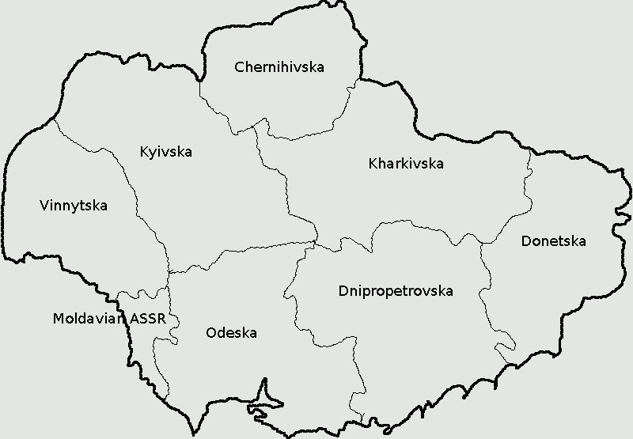
Оцінка втрат населення від голоду
1932-1934 рр. на обласному рівні
Майже повний масив демографічних даних
Проблема різного адмінтерподілу
Метод розрахунку втрат той самий, щоб був використаний для оцінки втрат на національному рівні
Демографічна реконструкція 1926-1939 для кожної області окремо для міського й сільського населення
Обласний рівень:
сім областей + Молдавська АРСР

Slide 10
РЕЗУЛЬТАТИ: Втрати через надсмертність
в 1932-1934 рр. по областях
Регіон | Тисяч осіб
 | 1932 | 1933 | 1934 | 1932-34
Україна | 250.0 | 3,529.2 | 163.3 | 3,942.5
Київська | 83.9 | 991.5 | 35.4 | 1,110.8
Харківська | 46.9 | 969.9 | 20.8 | 1,037.6
Вінницька | 27.0 | 497.3 | 21.1 | 545.5
Дніпропетровська | 20.6 | 331.3 | 16.5 | 368.4
Одеська | 19.6 | 300.3 | 7.0 | 326.9
Чернігівська | 17.6 | 205.4 | 31.2 | 254.2
Донецька | 28.7 | 175.2 | 26.9 | 230.8
Молдавська АРСР | 5.7 | 58.2 | 4.4 | 68.3

Slide 11
Оцінка втрат через надсмертність
в 1933 році на районному рівні
На районному рівні проведена оцінка лише прямих втрат населення від голоду в 1933 році через нестачу детальних даних
Дані на районному рівні:
- населення на початок 1925-1930 і 1933 рр.
- щорічні числа народжених і померлих в 1925-1929 і 1933 рр.
- дані про рекласифікацію населених пунктів в 1931
Обчислення втрат для кожного адміністративного району окремо для міського та сільського населення
1926 (грудень): 622 райони
1933 (квітень): 392 райони

Slide 12
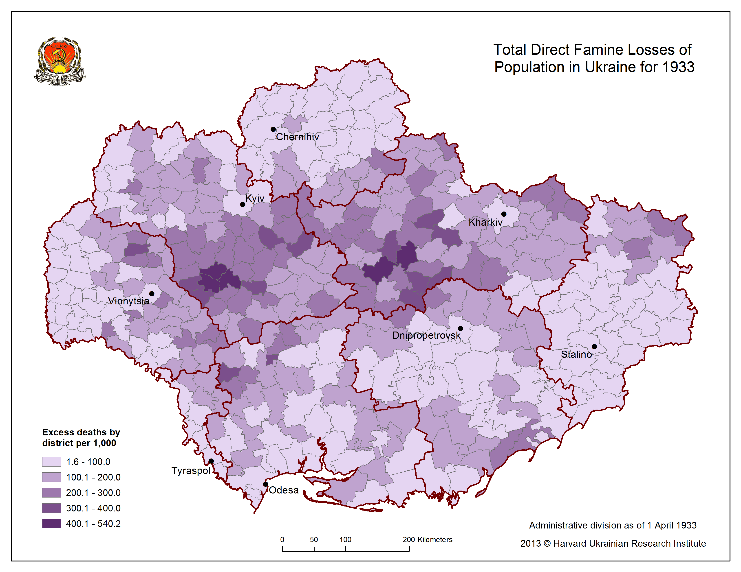
РЕЗУЛЬТАТИ:
Немає чіткого північно-південного чи західно-східного напрямів у районному розподілі втрат населення. Найбільших втрат через надсмертність зазнали райони центральної України.

Slide 13
Прямі втрати на 1000 населення для 8 регіонів: характеристики розподілу
Регіон | Число районів | Медіана | Мax | Min | Standard deviation
Україна | 392 | 120.20 | 540.20 | 1.60 | 93.1
Київська | 76 | 180.4 | 540.2 | 12.3 | 107.0
Харківська | 64 | 193.3 | 529.8 | 30.1 | 91.1
Вінницька | 65 | 103.2 | 316.3 | 39.3 | 68.5
Одеська | 52 | 108.9 | 375.9 | 18.9 | 75.1
Дніпропетровська | 49 | 93.8 | 280.7 | 1.6 | 63.7
Молдавська АРСР | 11 | 75.6 | 179.2 | 19.5 | 52.7
Чернігівська | 36 | 62.9 | 205.4 | 10.1 | 40.0
Донецька | 39 | 34.00 | 296.7 | 10.7 | 73.0
The box plot розподілу прямих втрат населення в 1933 році

Slide 14
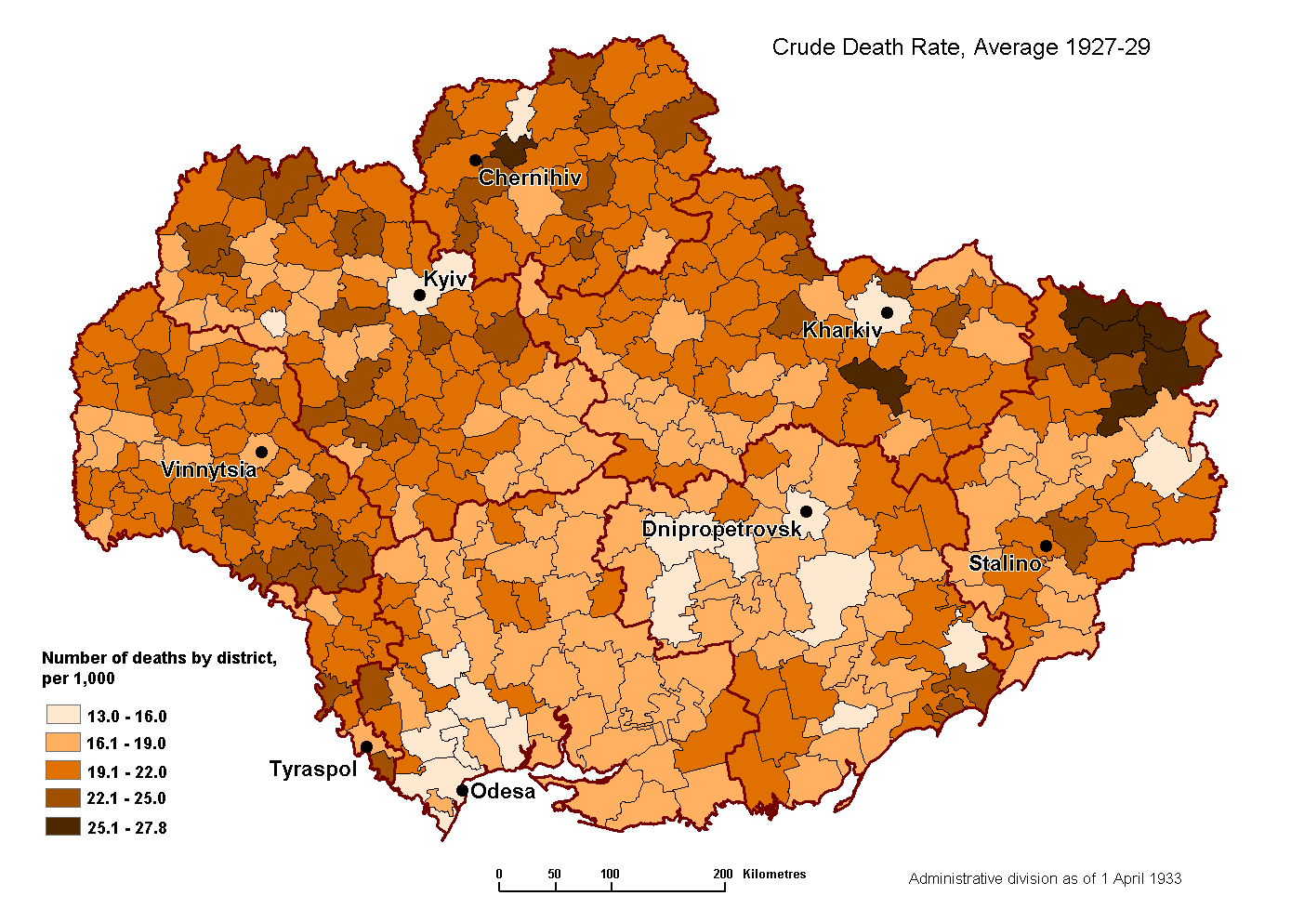
Crude death rate, average 1927-29
Географія смертності:
до і під час голоду
Діапазон загального коефіцієнту смертності, на 1000 населення
1927-1929: 13.0‒27.8
1933: 18.0‒566.0
Ареали підвищеної смертності до початку голоду більшою мірою концентрувалися у північній частині України, ніж у південній

Slide 15
Можливі детермінанти географії
втрат від голоду 1932-1934 років
Гіпотези:
  Прикордонна
  Eкологічна
  Eтнічна

Slide 16
Прикордонна:
  Райони у західному прикордонні були менш уражені голодом через специфічну політику влади та стратегії виживання жителів
Наші результати частково підтверджують цю гіпотезу, оскільки прикордонні райони Вінницької області та Молдавської АРСР зазнали менших втрат.

Slide 17
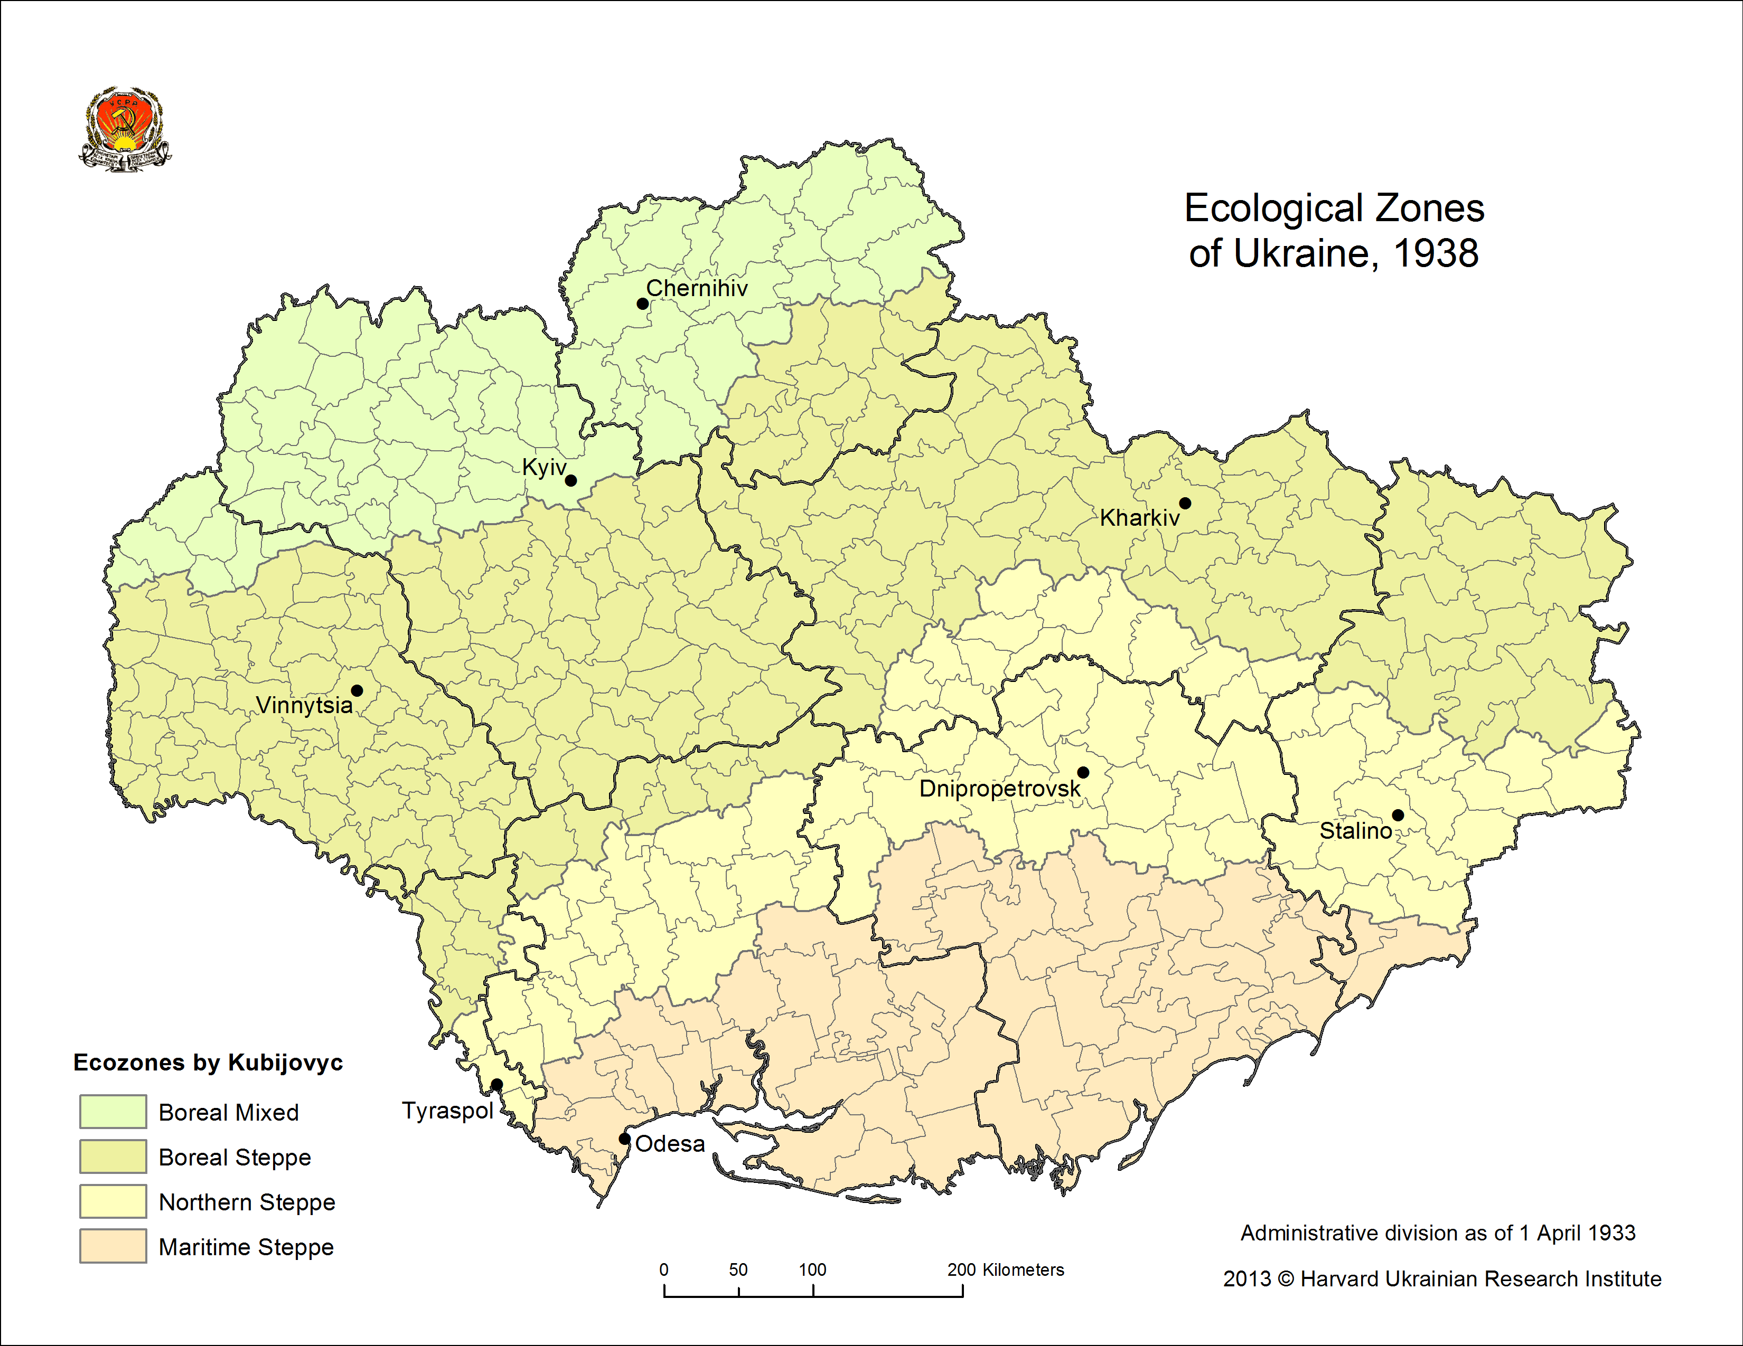
Екологічна гіпотеза
  Степова зона мала би зазнати найбільших втрат
Загальні коефіцієнти смертності на 1000 населення
для природних зон: 1927-1929 та 1933
Природна зона | Число районів | 1927-1929 | 1933 | 1933/1927-29
Полісся | 63 | 17.8 | 99.8 | 5.6
Лісостеп | 197 | 17.8 | 177.4 | 10.0
Північний Степ | 75 | 16.5 | 104.8 | 6.4
Приморський степ | 57 | 15.6 | 87.4 | 5.6
Усі зони | 392 | 17.3 | 139.4 | 8.1

Slide 18
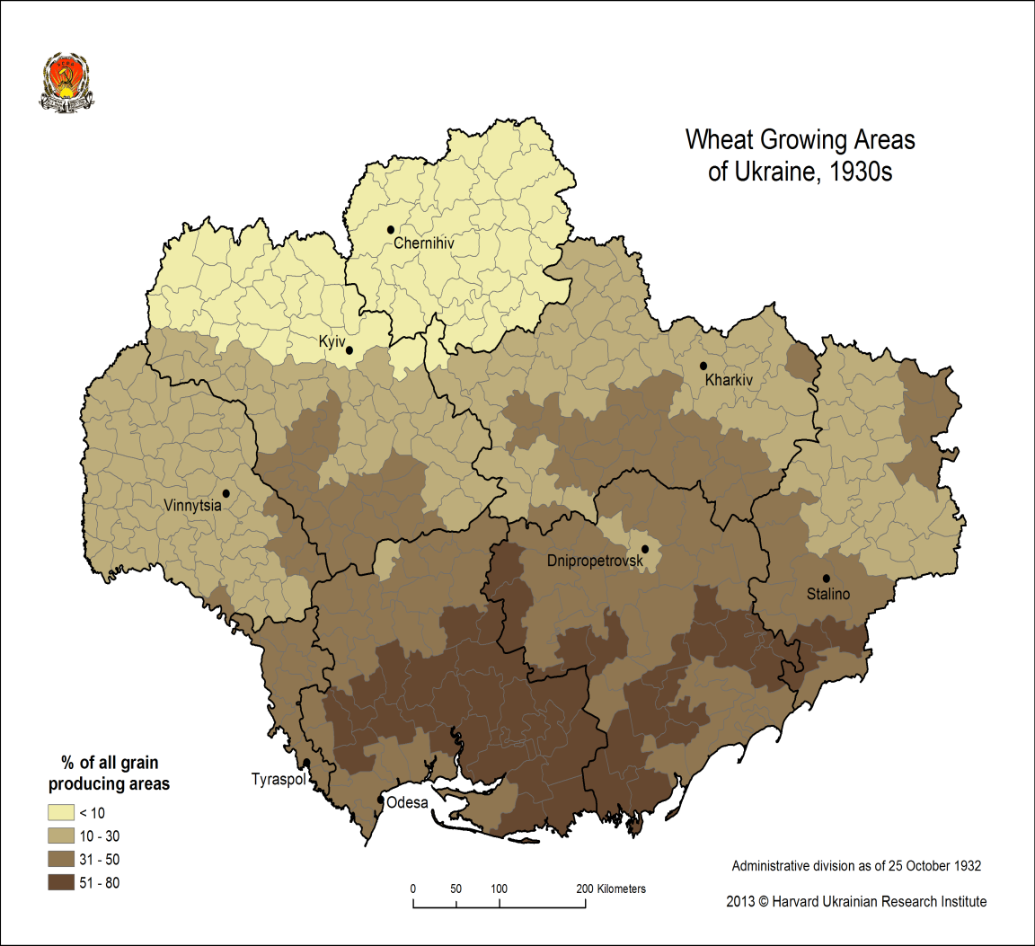
Екологічна Економічна політика
Центральна влада надавала чіткий пріоритет південним регіонам України як головним виробникам зерна, які отримували найбільше продовольчої допомоги, та індустріальним містам Донбасу, що перебували на центральному постачанні

Slide 19
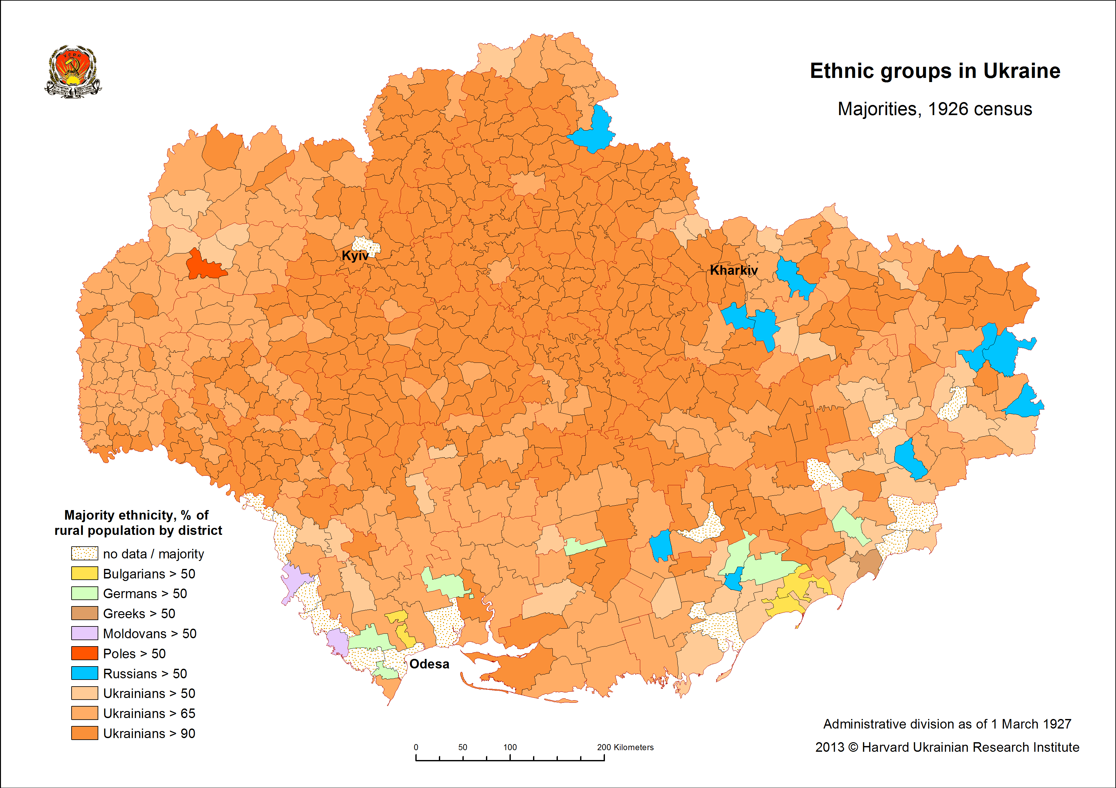
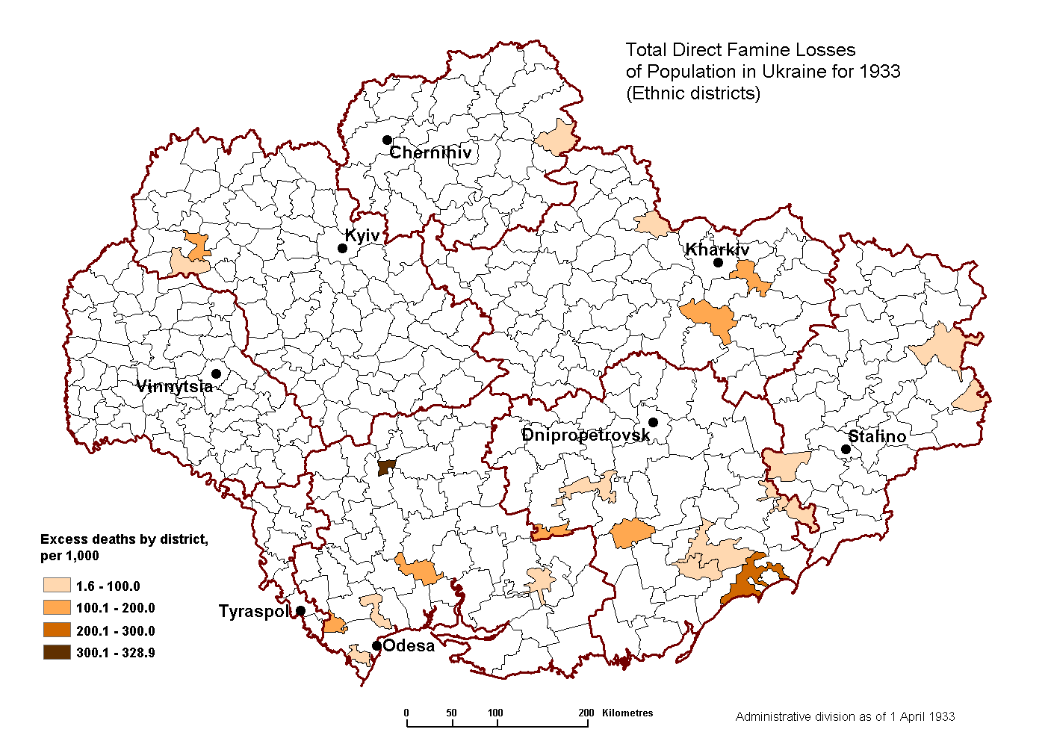
Етнічна
Діапазон прямих втрат в національних районах: 12.3 ‒ 328.9 на 1000 населення
Питання про етнічний вимір втрат залишається відкритим. Потребує оцінки втрат за національністю.

Slide 20
ВИСНОВКИ
Загальні втрати населення України від голоду 1932-1934 років
оцінюються у 4,5 мільйонів осіб, у тому числі 3,9 мільйонів втрат через надсмертність і 0,6 мільйонів втрат ненародженими.
Істотних втрат населення України зазнало не лише в 1932-1933, а й в 1934 році.
Рівень втрат від голоду у сільській місцевості є дуже високим, але і в містах населення також постраждало від голоду. .
Значна регіональна диференціація втрат від голоду: найбільше ураженими є райони центральної України: Київська та Харківська області (в межах адмінподілу 1933 року)
Екологічна та прикордонна гіпотези щодо просторового розподілу втрат через надсмертність в 1933 р. частково підтверджуються отриманими результатами. Питання про етнічний вимір залишається відкритим.

Slide 21
Дякую за увагу!

